Slide 1
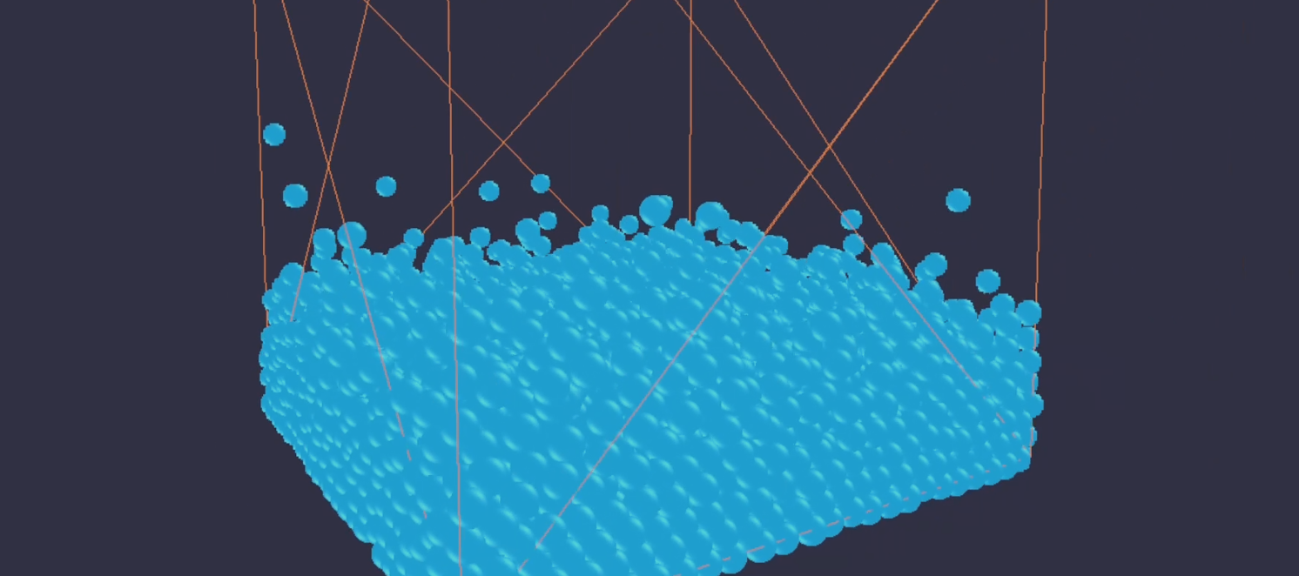
SPH
Ondřej Mézl

Slide 2
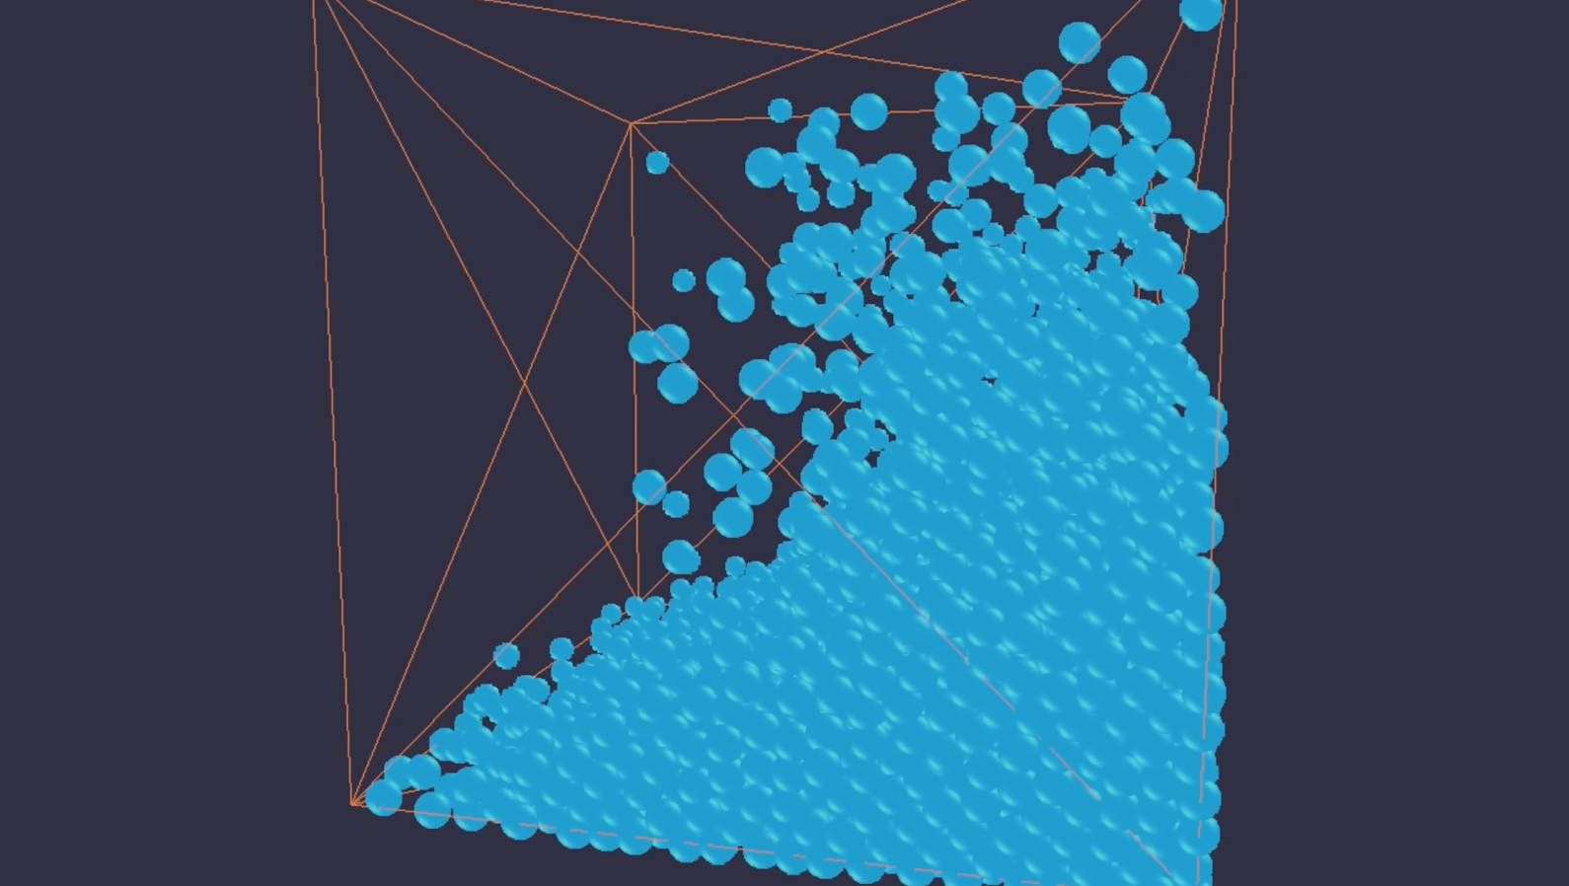
Co to je
Částicová fyzikální simulace tekutin
+ Mřížka
+ Vizualizace
CPU & GPU

Slide 3
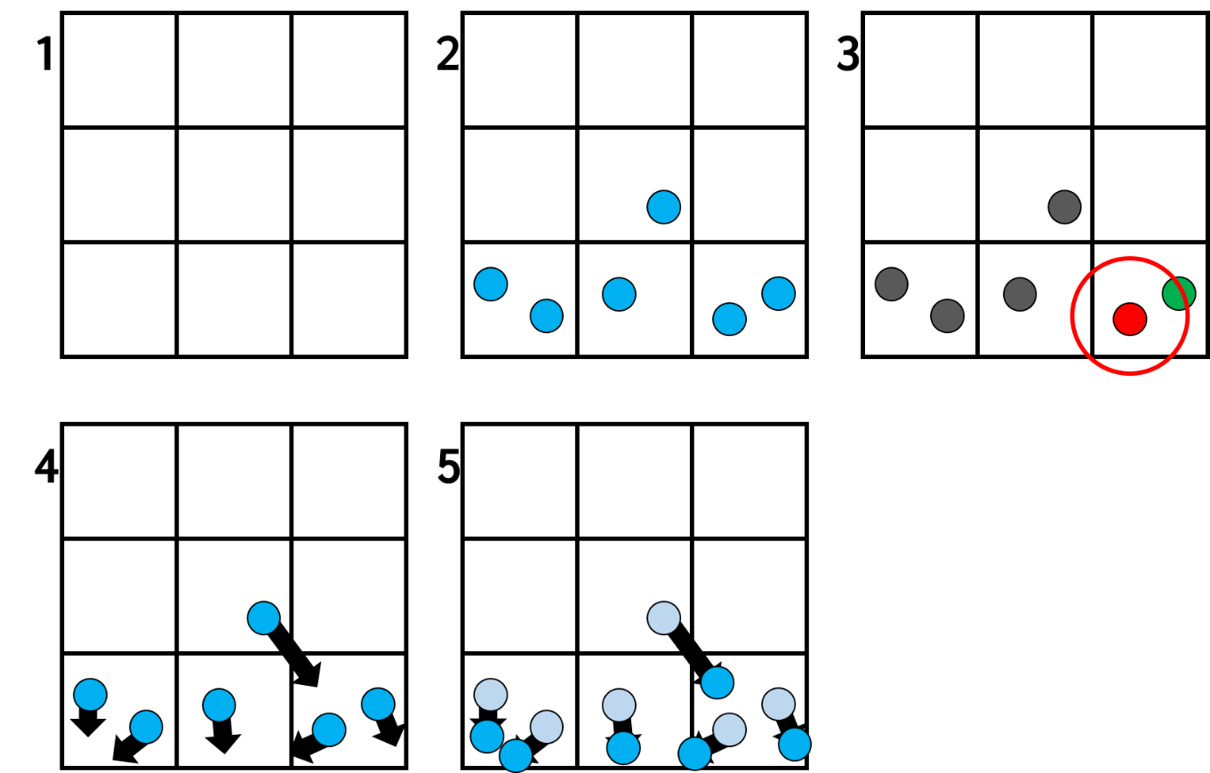
Jak to funguje
Vyčisti mřížku
Částice do mřížky
Najdi sousedy
Spočítej síly
Posuň se

Slide 4
Výsledky měření (ms / 100 kroků simulace)
PARTICLES | CPU | GPU | SPEEDUP
1 | 5.2 | 1.97 | 2.6
10 | 5.2 | 2.07 | 2.5
100 | 6.9 | 2.50 | 2.8
500 | 16.1 | 4.57 | 3.5
1000 | 43.1 | 6.10 | 7.1
2000 | 132.6 | 10.33 | 12.8
3000 | 171.6 | 11.27 | 15.2
4000 | 209.7 | 12.78 | 16.4
5000 | 234.7 | 14.11 | 16.6

Slide 5
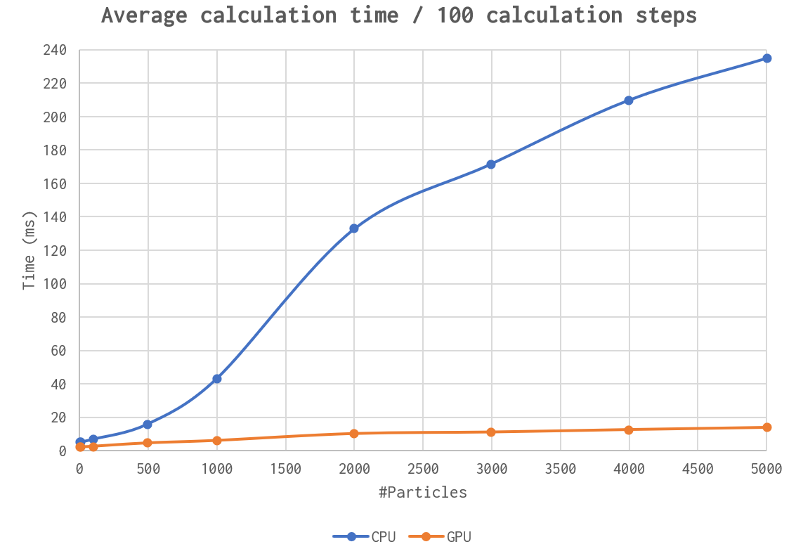
Výsledky měření (ms / 100 kroků simulace)

